Slide 1

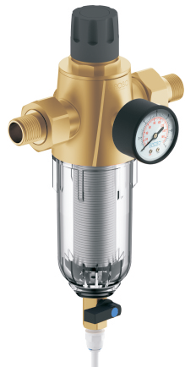

Гейзер Бастион c обратной
промывкой и манометром
для холодной воды
Артикул | Наименование | РРЦ
32680 | Бастион 7508075233 ½” | 11 290 р.
Система обратной промывки позволяет очищать сменный фильтрующий модуль входным потоком воды
диаметр 65 мм
до 16 атм
до 30 С
В комплекте подключение американка и фитинг 3/8-JG
Пористость 90 мкм

Slide 2
Компактный промывной фильтр механической очистки.
Предназначен для первичной очистки холодной воды от механических примесей (ржавчина, песок, ил и другие нерастворимые примеси). Надежная защита сантехники и бытовой техники.
Фильтрующий элемент – сетка из нержавеющей стали 90 мкм. Легко промывается. Замена фильтрующего элемента производится без демонтажа фильтра.
Специальный кран в нижней части корпуса позволяет быстро и безопасно слить оставшуюся в фильтре воду и отфильтрованные загрязнения.
Особенности: Система обратной промывки позволяет очищать сменный фильтрующий модуль входным потоком воды.
Преимущества:
Компактность;
Высокая производительность;
Защита насосов и бытовой техники;
Нижний слив воды – легкая и безопасная замена или промывка картриджа.

Slide 3
Температура очищаемой воды - +4...+40°С;
Присоединительный размер - 3/4";
Рабочее давление - до 15 атм;
Комплектация: Фильтр (диаметр корпуса 65 мм), 2 фитинга “американка”, ключ, фитинг 3/8-JG;
Габаритные размеры - 258×148 мм;
Материал: Корпус - SAN, крышка – латунь;
Производство – Китай

